Slide 1
«Интеллектуальное наследие вузов Енисейской Сибири»
Саяно-Шушенский филиал СФУ

Slide 2
ВЕСТНИК СШФ КГТУ

Slide 3
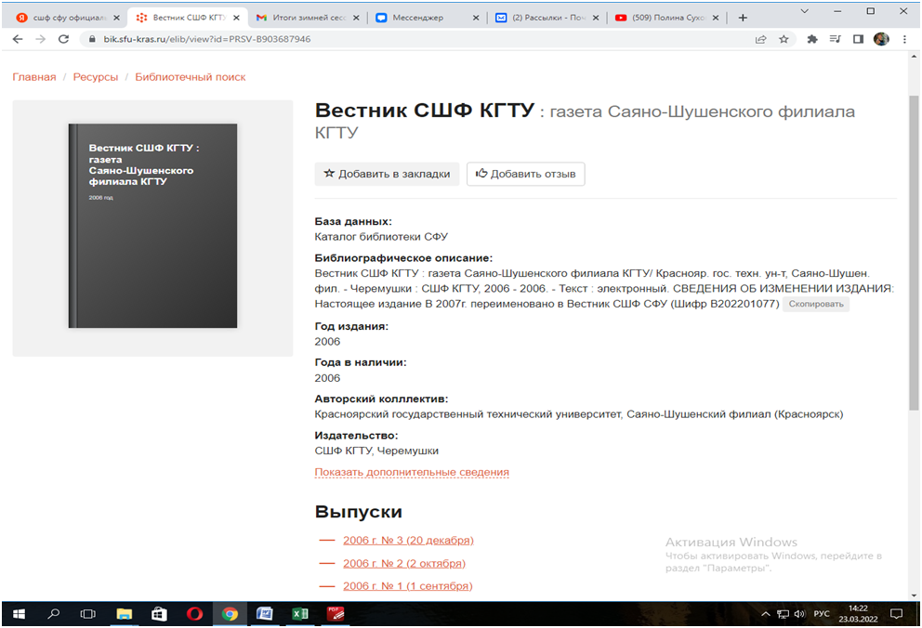
ВЕСТНИК СШФ КГТУ

Slide 4
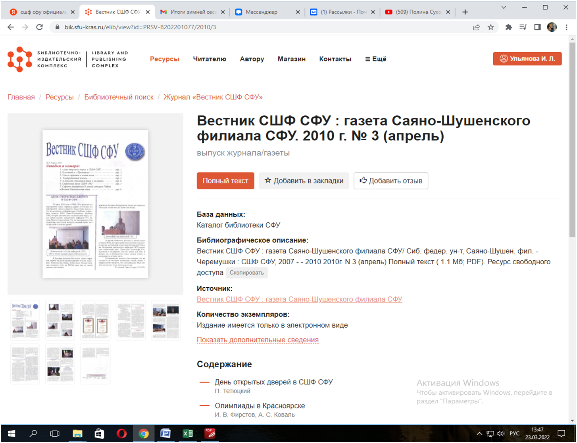
ВЕСТНИК СШФ СФУ

Slide 5
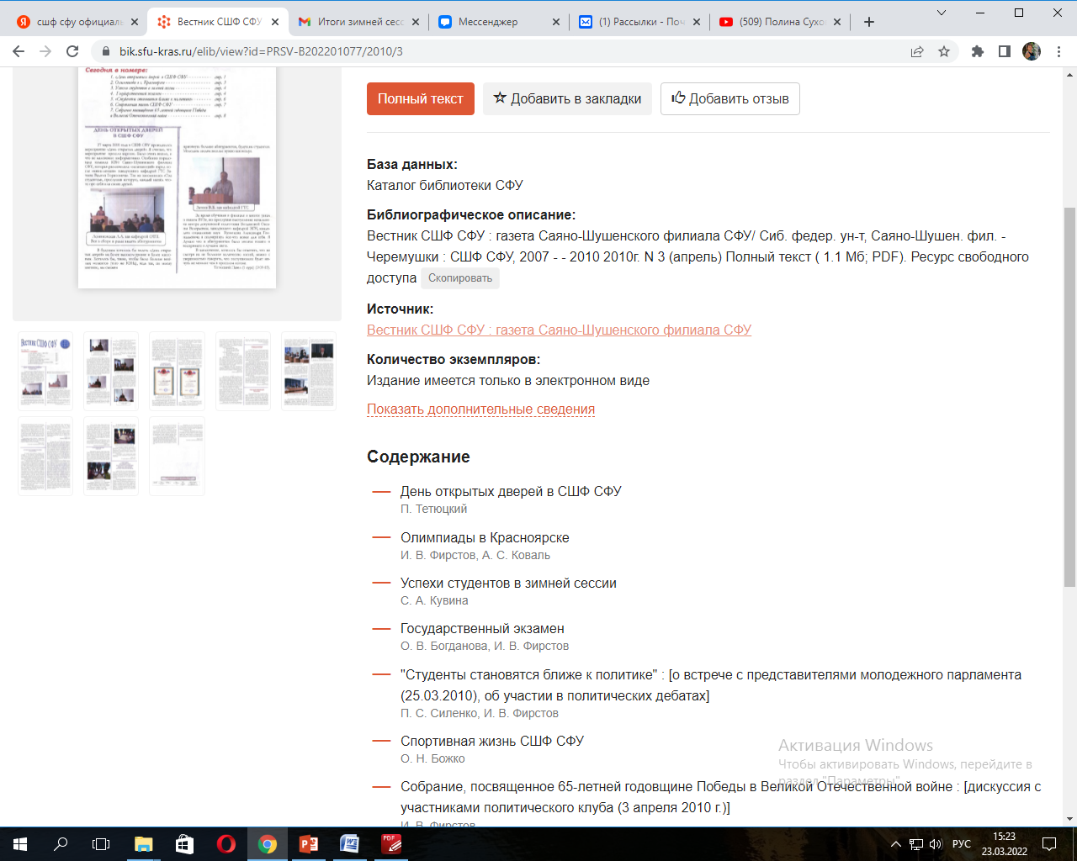
1 и 2 курс магистры
ВЕСТНИК СШФСФУ
ГЭ21-01М | ГЭ20-01М | СБ20-01М
11 | 14 | 4

Slide 6
ПИНГВИН

Slide 7
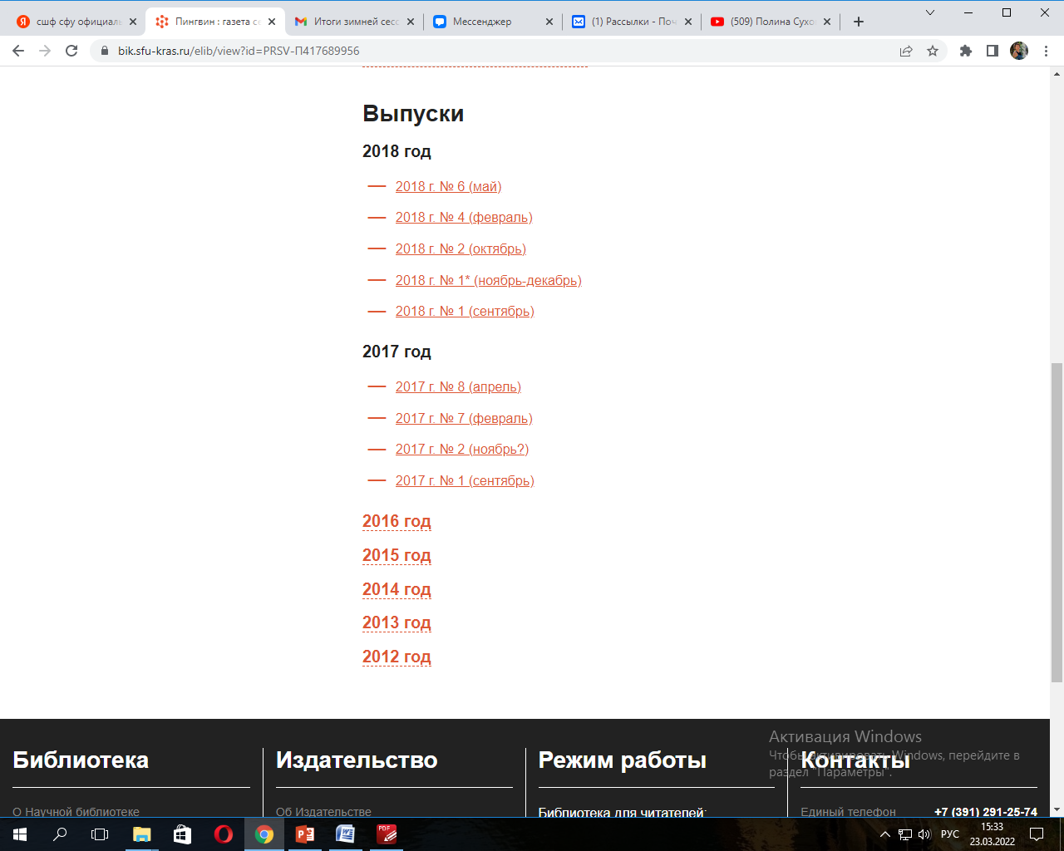
ПИНГВИН

